Slide 1
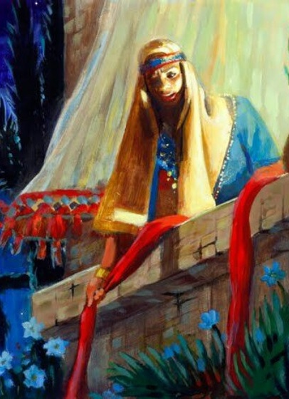
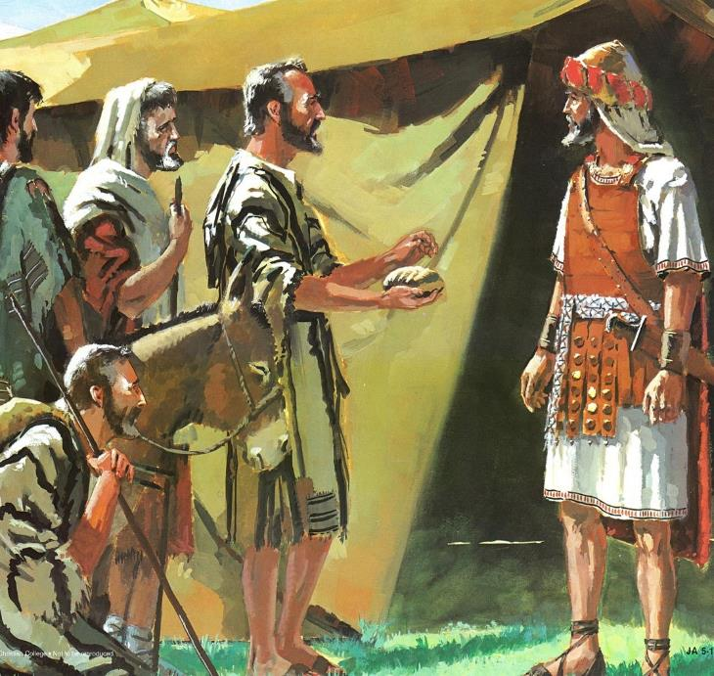
ZASKOCZENI PRZEZ ŁASKĘ
Lekcja 2 na 11. października 2025

Slide 2

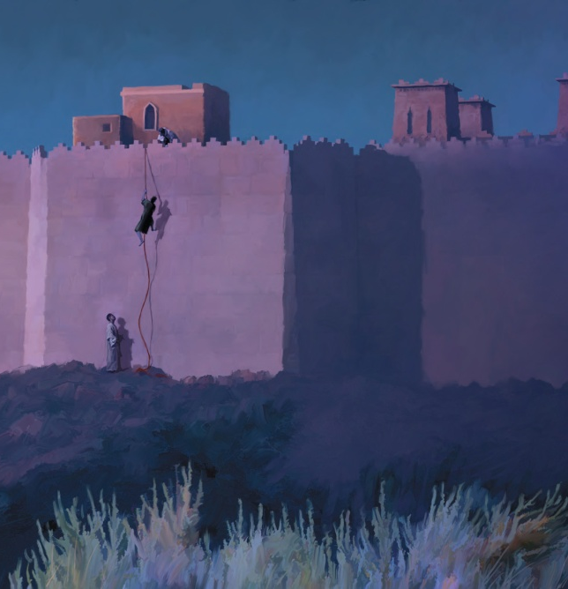
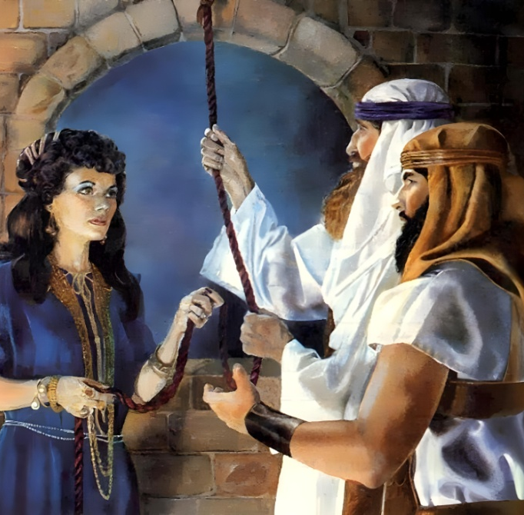
„Przez wiarę nie zginęła nierządnica Rachab wraz z nieposłusznymi, bo przyjęła przyjaźnie wywiadowców”
(Hebrajczyków 11,31)

Slide 3

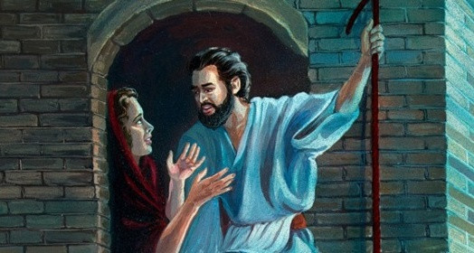
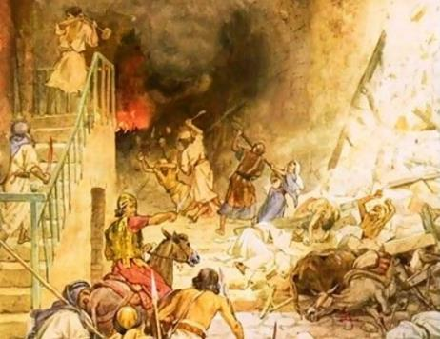



Kananejczycy przekroczyli granice łaski. Z tego powodu Izraelici otrzymali polecenie: wejdźcie, zabijcie ich wszystkich i zagarnijcie ich dobra.
Jednak w Kanaanie nadal byli ludzie, którzy nie przekroczyli tych granic. Wszyscy, którzy byli gotowi przyjąć łaskę, jaką Bóg chciał im ofiarować, zostali ocaleni przed zagładą.
Łaska dla Izraelitów (Jozuego 2,1.22-24):
Druga szansa
Łaska dla Rahab (Jozuego 2,2-21):
Wiara wielkości ziarnka gorczycy
Przymierze zawarte z Rachab
Łaska dla Gibeonitów (Jozuego 9)
Oszukańczy wysłannicy
Błogosławieństwo i przekleństwo

Slide 4
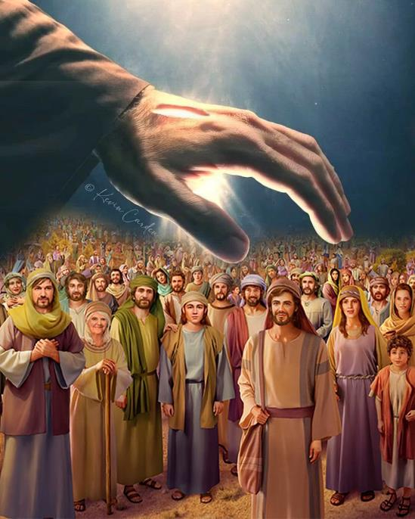
ŁASKA DLA IZRAELITÓW
(JOZUEGO 2,1.23-24)

Slide 5


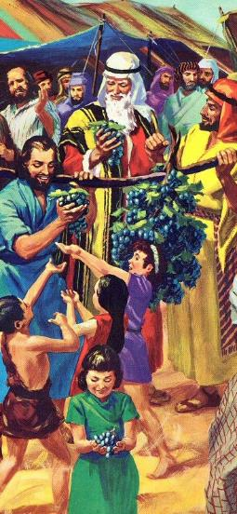
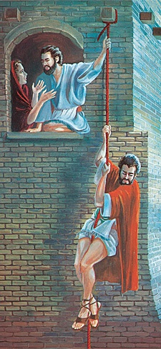
DRUGA SZANSA
„Jozue, syn Nuna, wysłał z Szittim potajemnie dwóch mężów jako wywiadowców, mówiąc: Idźcie, obejrzyjcie ziemię i Jerycho” (Jozuego 2,1a)
Kiedy Mojżesz wysłał szpiegów, aby zbadali Kanaan, lud odmówił wejścia do tej ziemi. Czterdzieści lat później wysłano nowych szpiegów, którzy osiągnęli inne wyniki.
Szpiedzy zostają wysłani
Publicznie (12 szpiegów)
Potajemnie (2 szpiegów)
Działania szpiegów
40 dni inspekcji
3 dni ukrywania się
Raport szpiegów
Zniechęcają lud
Zachęcają Jozuego
Chociaż nowe pokolenie poniosło sromotną porażkę w obliczu pokusy Balaama, Bóg dał im drugą szansę (Lb 25,1-3; 31,16; Joz 2,1).
Tym razem nie było kiści winogron ani owoców ziemi. Była tylko opowieść o wierze (Rahab), która zachęciła Izrael do zajęcia Ziemi Obiecanej.

Slide 6
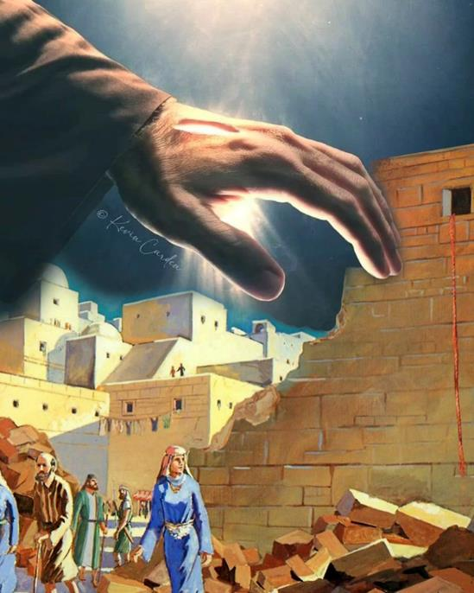
ŁASKA DLA RAHAB
(JOZUEGO 2,2-21)

Slide 7

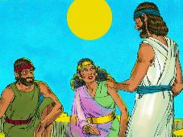
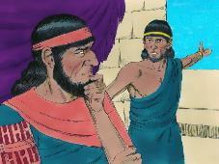
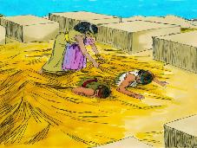
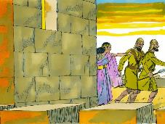
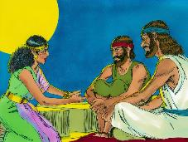
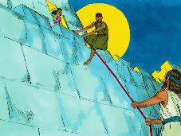
WIARA JAK ZIARNKO GORCZYCY
„Przez wiarę nie zginęła nierządnica Rahab wraz z nieposłusznymi, bo przyjęła przyjaźnie wywiadowców” (Hbr 11,31)
Na czym opierała się wiara Rachab (Joz 2,9-11)?
Zauważ, że Rachab mówi o wydarzeniach, o których wszyscy wiedzieli, takich jak przejście przez Morze Czerwone. Ale podczas gdy inni bali się Boga Hebrajczyków, ona postanowiła schronić się pod Jego skrzydłami (Joz 2,12-13).
Dlaczego, skoro wierzyła w Boga, posłużyła się kłamstwem, aby pomóc szpiegom?
Jej świeżo odkryta wiara nie oznaczała pełnego zrozumienia woli Bożej. Postępowała najlepiej, jak potrafiła, aby pomóc szpiegom i ocalić życie swoje oraz swojej rodziny. Wiedza przyszła później.
Biblia chwali ją za podjętą decyzję, za zrozumienie Bożego sposobu działania oraz za to, że poparła swoje słowa konkretnymi czynami (Jakuba 2,25).
Rahab jest przykładem tego, co spotkałoby każdego mieszkańca Jerycha, który poddałby się Bogu.

Slide 8

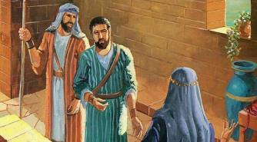
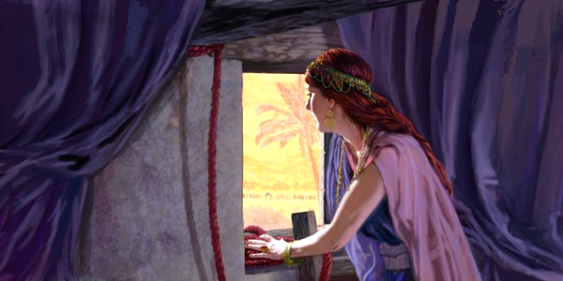
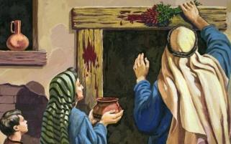
PRZYMIERZE ROZSZERZONE NA RAHAB
„Każdy, kto wyjdzie z drzwi twojego domu na zewnątrz, będzie sam winien przelania swojej krwi, a my będziemy bez winy. Ale za przelanie krwi każdego, kto będzie u ciebie w domu, a ugodzi go czyjaś ręka, my winę poniesiemy” (Joz 2,19)
Izrael podczas Paschy
Musieli pokropić nadproże krwią (Wj 12,7)
Jeśli opuścili dom, ginęli (Wj 12,13).
Rachab w Jerychu
Musiała zawiesić czerwony sznur w swoim oknie (Joz 2,18)
Gdyby opuściła dom, zginęłaby (Joz 2,19)
Logika Rachab była niepodważalna: okazałam wam życzliwość [hesed] i ocaliłam was; teraz wy okażcie życzliwość i ocalcie mnie oraz moich bliskich (Joz 2,12-13).
Chociaż nie była tego świadoma, Rachab prosiła Izrael, aby postąpił wobec niej tak, jak sam Bóg postąpił wobec Izraela, to znaczy z dobrocią [hesed] (Pwt 7,12).
Szpiedzy poprosili Rachab, aby spełniła te same warunki, które oni spełnili, aby uniknąć śmierci w Egipcie. W ten sposób została ona włączona do przymierza Boga z Izraelem.

Slide 9
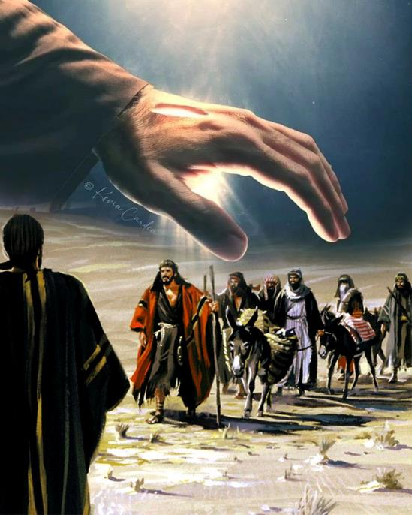
ŁASKA DLA GIBEONITÓW (JOZUEGO 9)

Slide 10


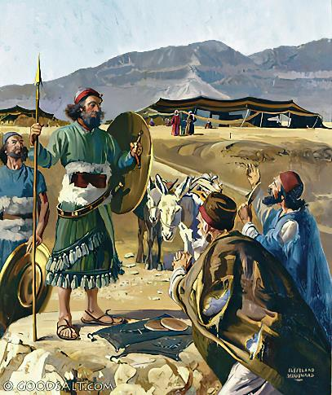
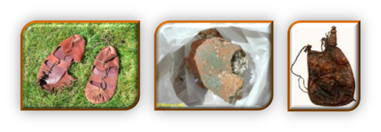
OSZUKAŃCZY AMBASADORZY
„I przyszli do Jozuego do obozu w Gilgal i rzekli do niego i do mężów izraelskich: Przybyliśmy z dalekiego kraju, zawrzyjcie więc z nami przymierze” (Joz 9,6)
Zwróć uwagę na podobieństwa i różnice między Rachab a Gibeonitami:
Elementy wiary | Rahab | Gibeonici
Podstawa | Słuchanie(2,10) | Słuchanie(9,3)
Znaczenie | Kłamstwo (2,4-5) | Kłamstwo (9,4)
Cel | Bycie oszczędzonym(2,13) | Bycie oszczędzonym(9,24)
Natychmiastowe skutki | Uwolnienie (6,23) | Uwolnienie (9,26)
Długoterminowe skutki | Pełne obywatelstwo (6,25) | Niewolnictwo (9,27)
Rachab skłamała spontanicznie, aby uratować szpiegów. Jednak Gibeonici skłamali celowo, z zamiarem oszukania, używając podstępu (zob. Rdz 3,1a). Ponadto przywódcy Izraela popełnili błąd, nie konsultując się z Bogiem (Joz 9,14).
To postawiło ich przed dylematem: zniszczyć Gibeonitów czy dotrzymać przysięgi (Joz 9, 18).

Slide 11

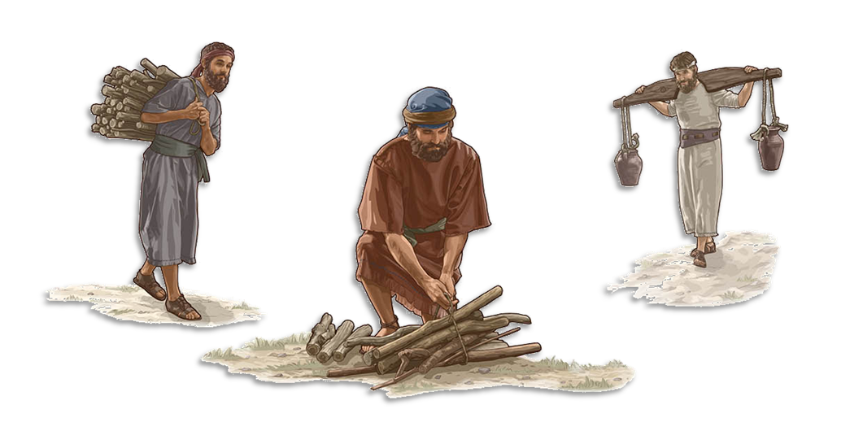
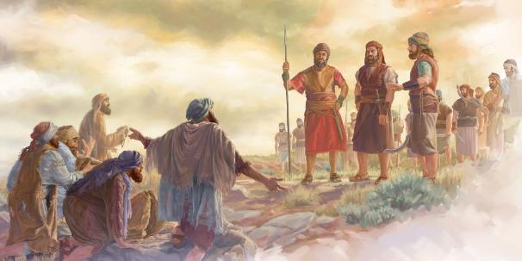
BŁOGOSŁAWIEŃSTWO I PRZEKLEŃSTWO
„Będziecie więc przeklęci i nigdy nie zostaniecie zwolnieni od rąbania drzewa i noszenia wody dla domu mojego Boga” (Joz 9,23)
Oszczędzenie życia Gibeonitów oznaczałoby nieposłuszeństwo wobec bezpośredniego nakazu Boga (Pwt 7,1-2). Złamanie przysięgi, takiej jak ta, którą im złożono, również uważano za grzech (Joz 9,19; Ps 15,4b). Jak rozwiązano ten dylemat?
Ich życie zostało oszczędzone, ale zostali obarczeni klątwą (Joz 9,20-23). Klątwa polegała na tym, że mieli być sługami z pokolenia na pokolenie. To sprawiło, że znaleźli się w bliskiej relacji z ludem Bożym, od którego nigdy nie zostali oddzieleni (Ne 7,6.25).
Ponadto, jako nosiciele wody i drwale dla domu Bożego, mieli stały kontakt z Bogiem. Dzięki łasce Bożej przekleństwo stało się błogosławieństwem. „Nie mam upodobania w śmierci bezbożnego, ale w tym, aby się odwrócił od swoich dróg i żył” (Ez 33,11).

Slide 12

„Dzieci Izraela miały zająć całą ziemię, którą Bóg im wyznaczył. Narody, które odrzuciły oddawanie czci i służbę prawdziwemu Bogu, miały zostać usunięte. Ale Bożym zamiarem było, by poprzez objawienie Jego charakteru przez Izraela ludzie zostali do Niego pociągnięci. Całemu światu miało zostać przekazane zaproszenie Ewangelii. […] Wszyscy, którzy – jak Rachab Kananejka czy Rut Moabitka – odwrócili się od bałwochwalstwa ku czci prawdziwego Boga, mieli połączyć się z Jego wybranym ludem.”
EGW (Przypowieści Jezusa, s. 290)

